Slide 1
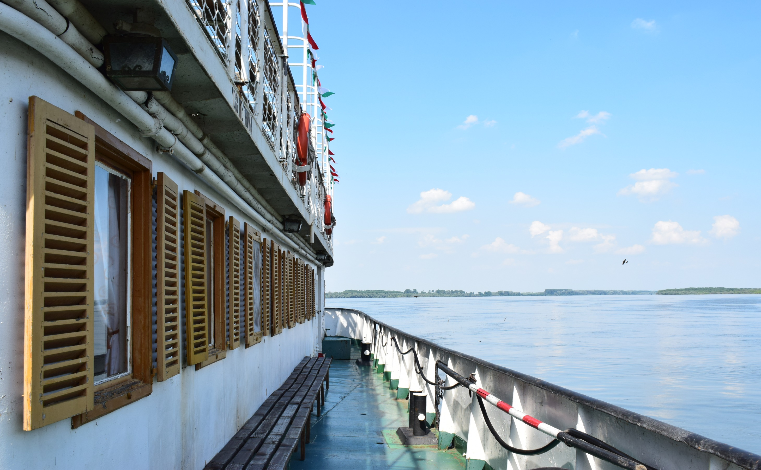
Параходът-музей „Радецки“

Slide 2
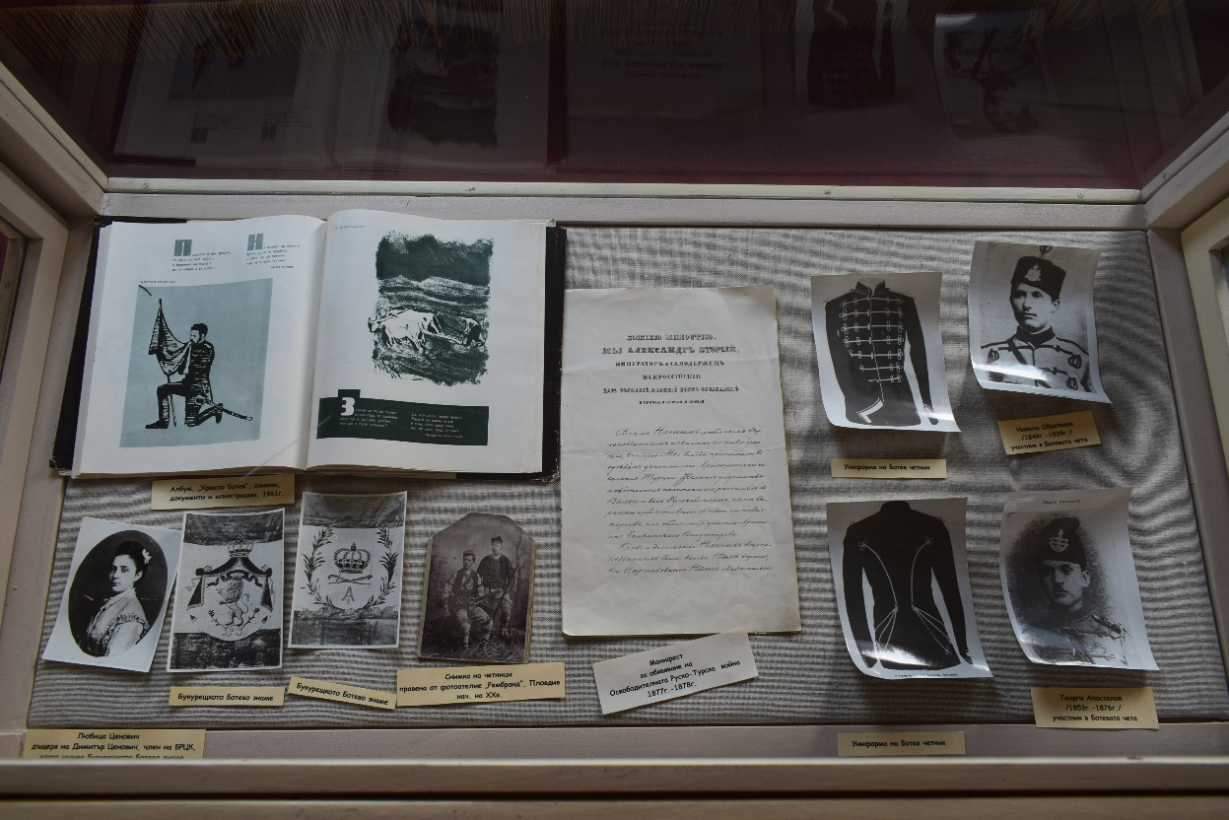
История
Австрийският параход „Радецки“ е построен през 1851 г. в Будапеща в корабостроителницата „Обуда“, гр. Буда, и предназначен за редовни рейсове по река Дунав между пристанищата Галац и Оршова. Наречен е на фелдмаршал Йозеф Радецки.

Slide 3
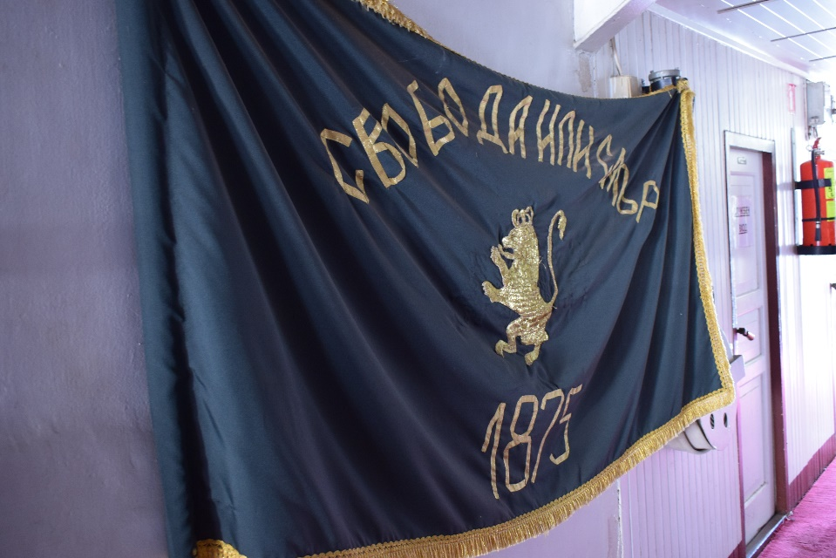
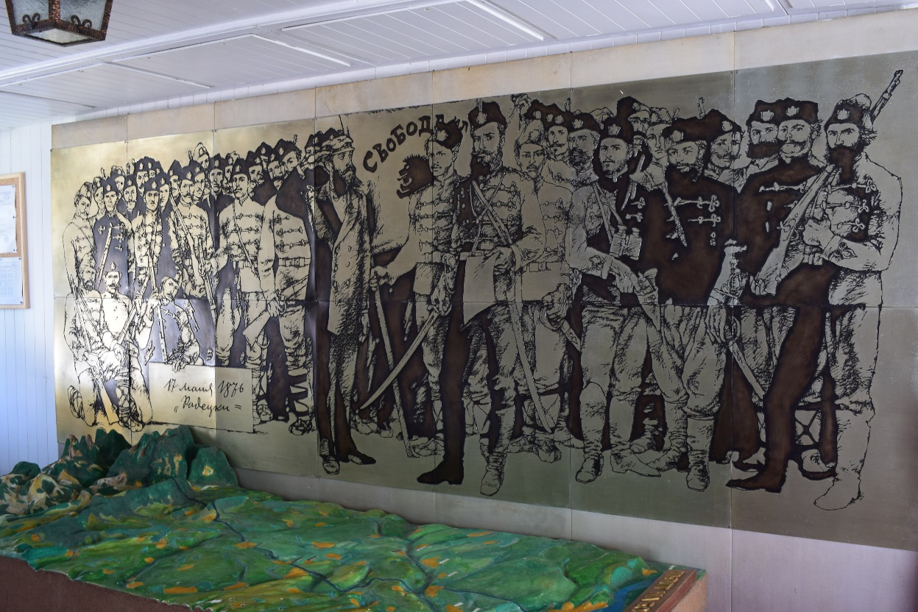
Параходът „Радецки“ е паметен за българската история, тъй като е използван за преминаване на четата на Христо Ботев от Румъния в България.
На 16 май и 17 май 1876 г. „Радецки“ извършва плаване към Виена и спира на редица румънски пристанища. На палубата му, предрешени като обикновени пътници, от няколко пристанища се качват четниците и самият войвода Христо Ботев.

Slide 4
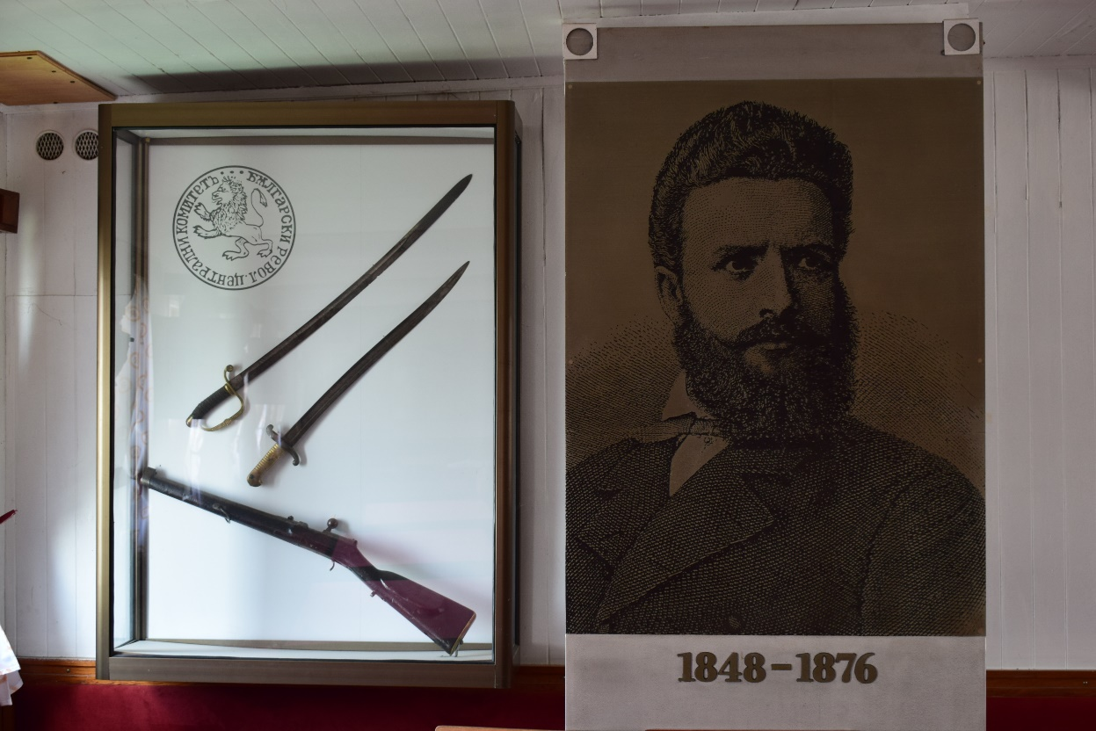
Христо Ботев връчва на капитан Дагоберт Енглендер писмено обръщение–ултиматум да акостира на българския бряг край Козлодуй, като непременно пояснява:
"…за да се притечем в помощ на нашите въстанали братя, които се сражават тъй храбро под българския лъв за свободата и независимостта на нашето скъпо отечество – България."
Ултиматумът е изпълнен и четата на Христо Ботев слиза на българска земя.

Slide 5
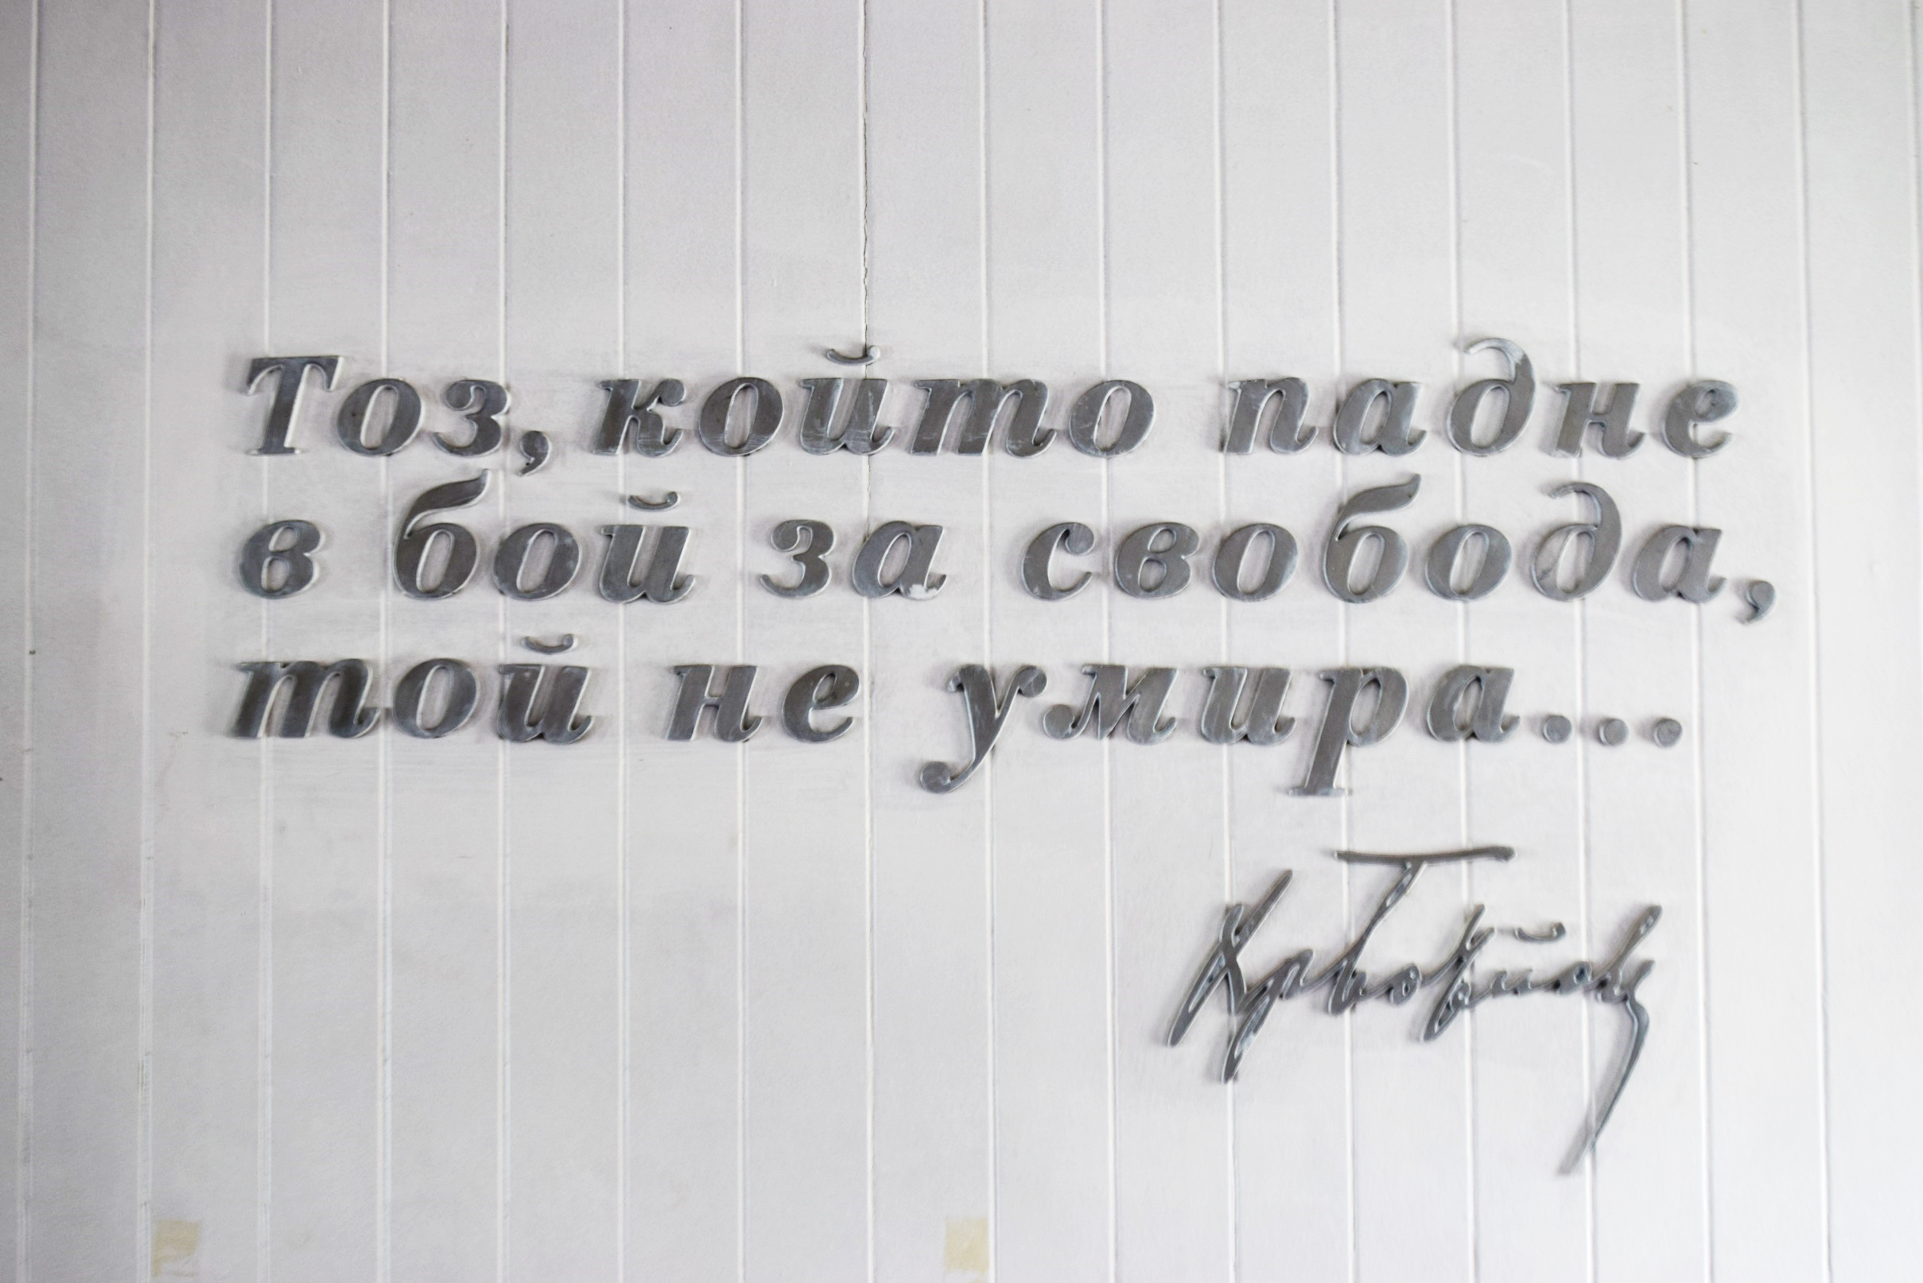

Slide 6
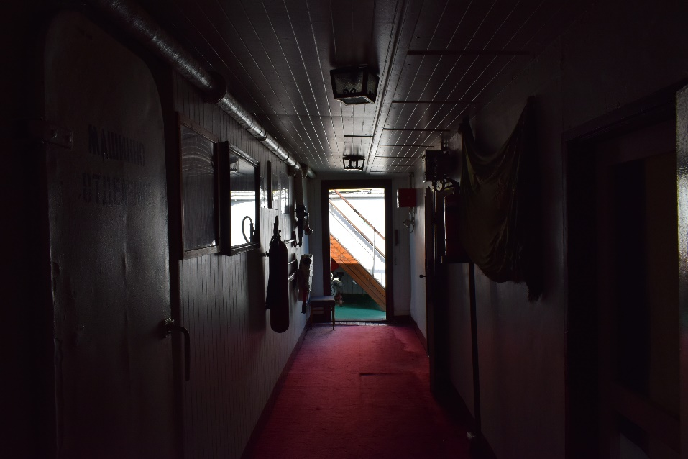
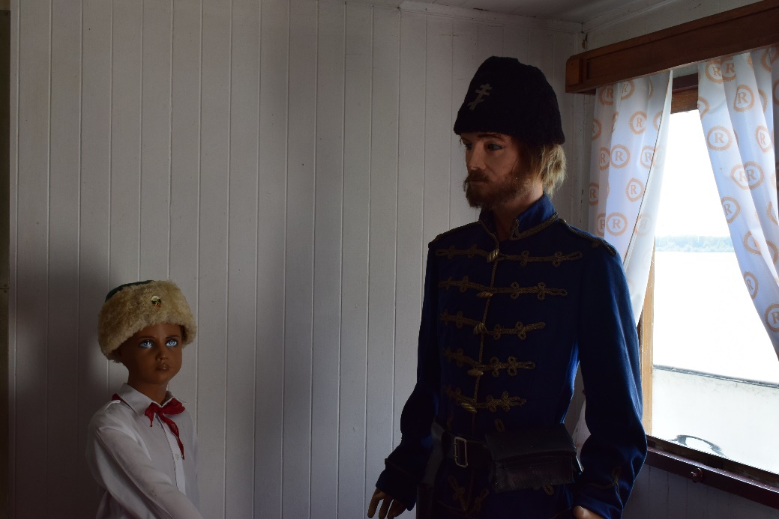
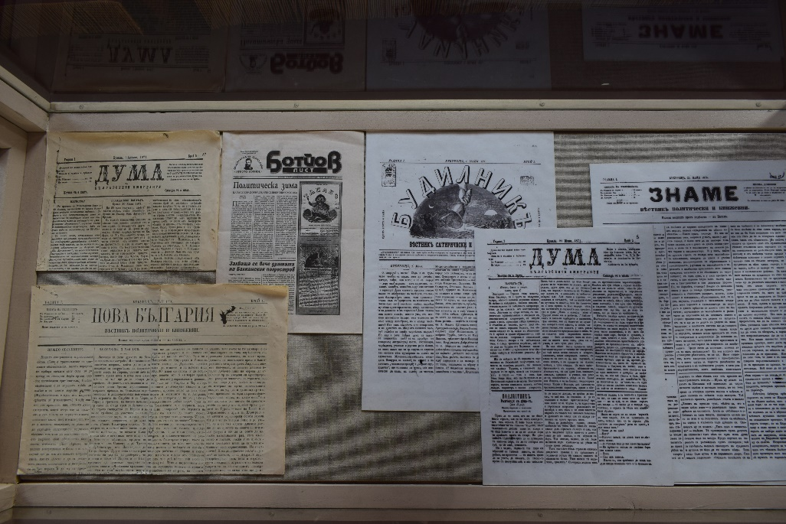
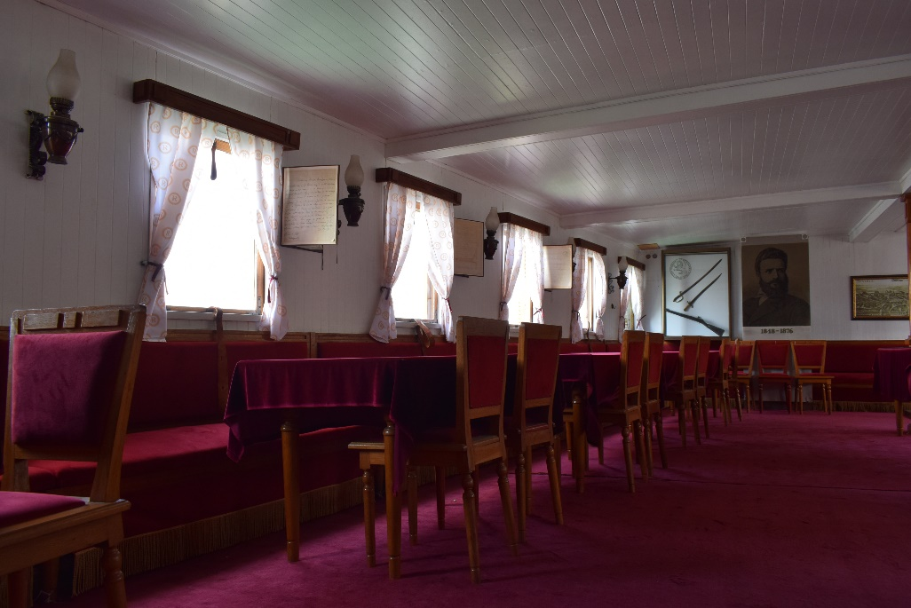

Slide 7
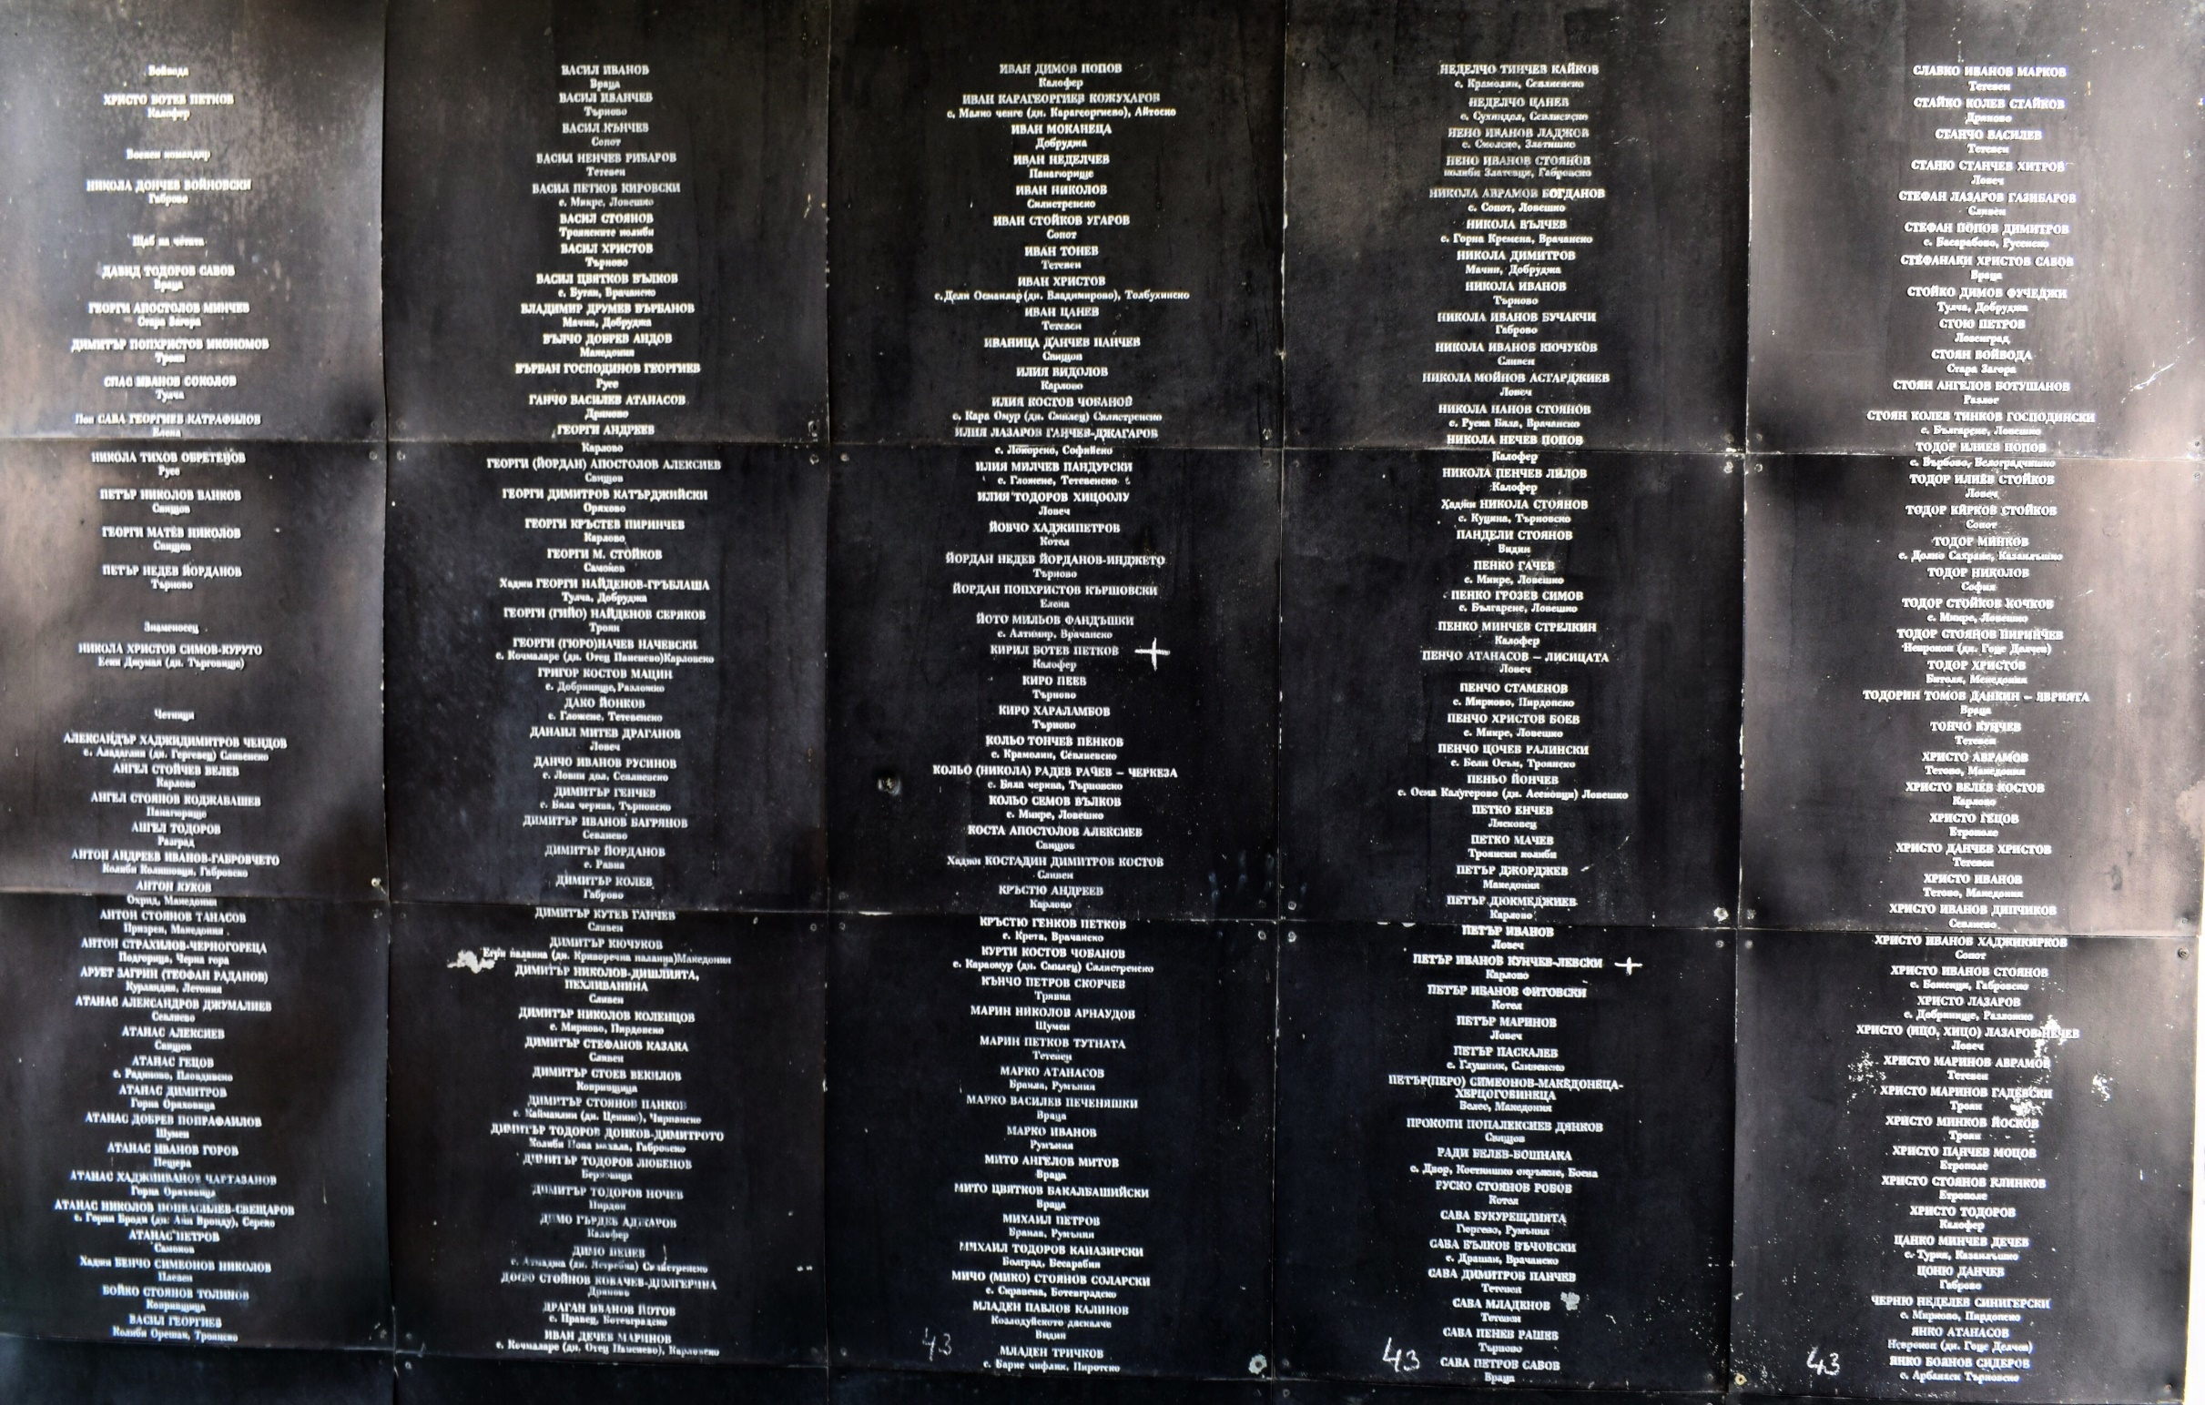

Slide 8
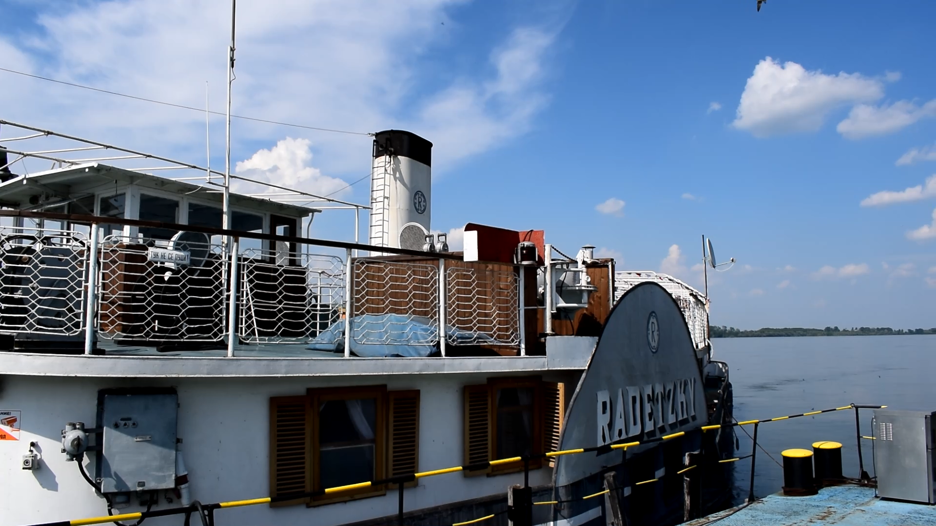

Slide 9
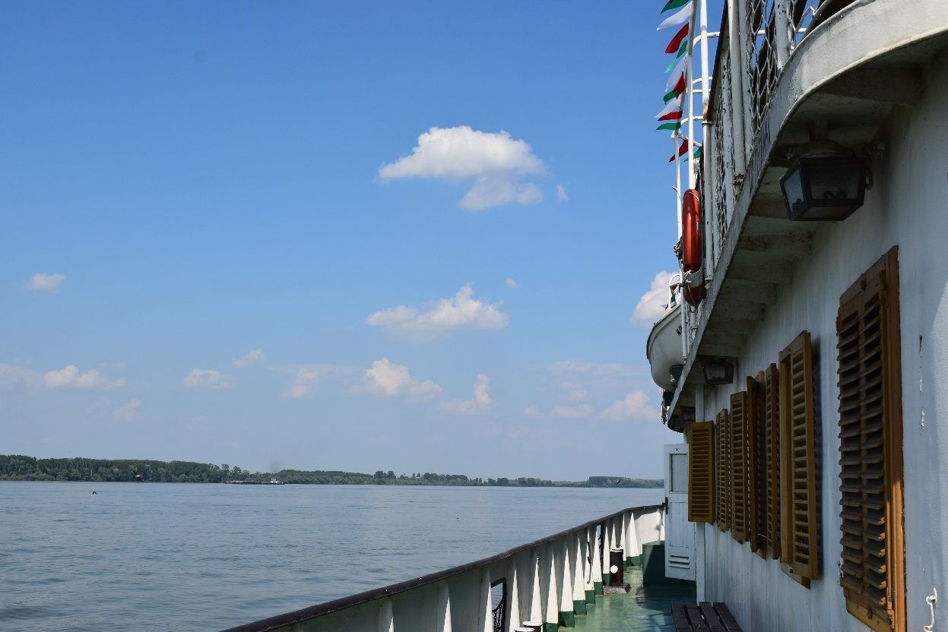
На този параход и знаменития преход на Ботевата чета с него Иван Вазов още същата 1876 година посвещава популярните стихове, превърнали се впоследствие в патриотична песен:
Тих бял Дунав се вълнува,
весело шуми,
и „Радецки“ гордо плува
по златнѝ вълни.

Slide 10
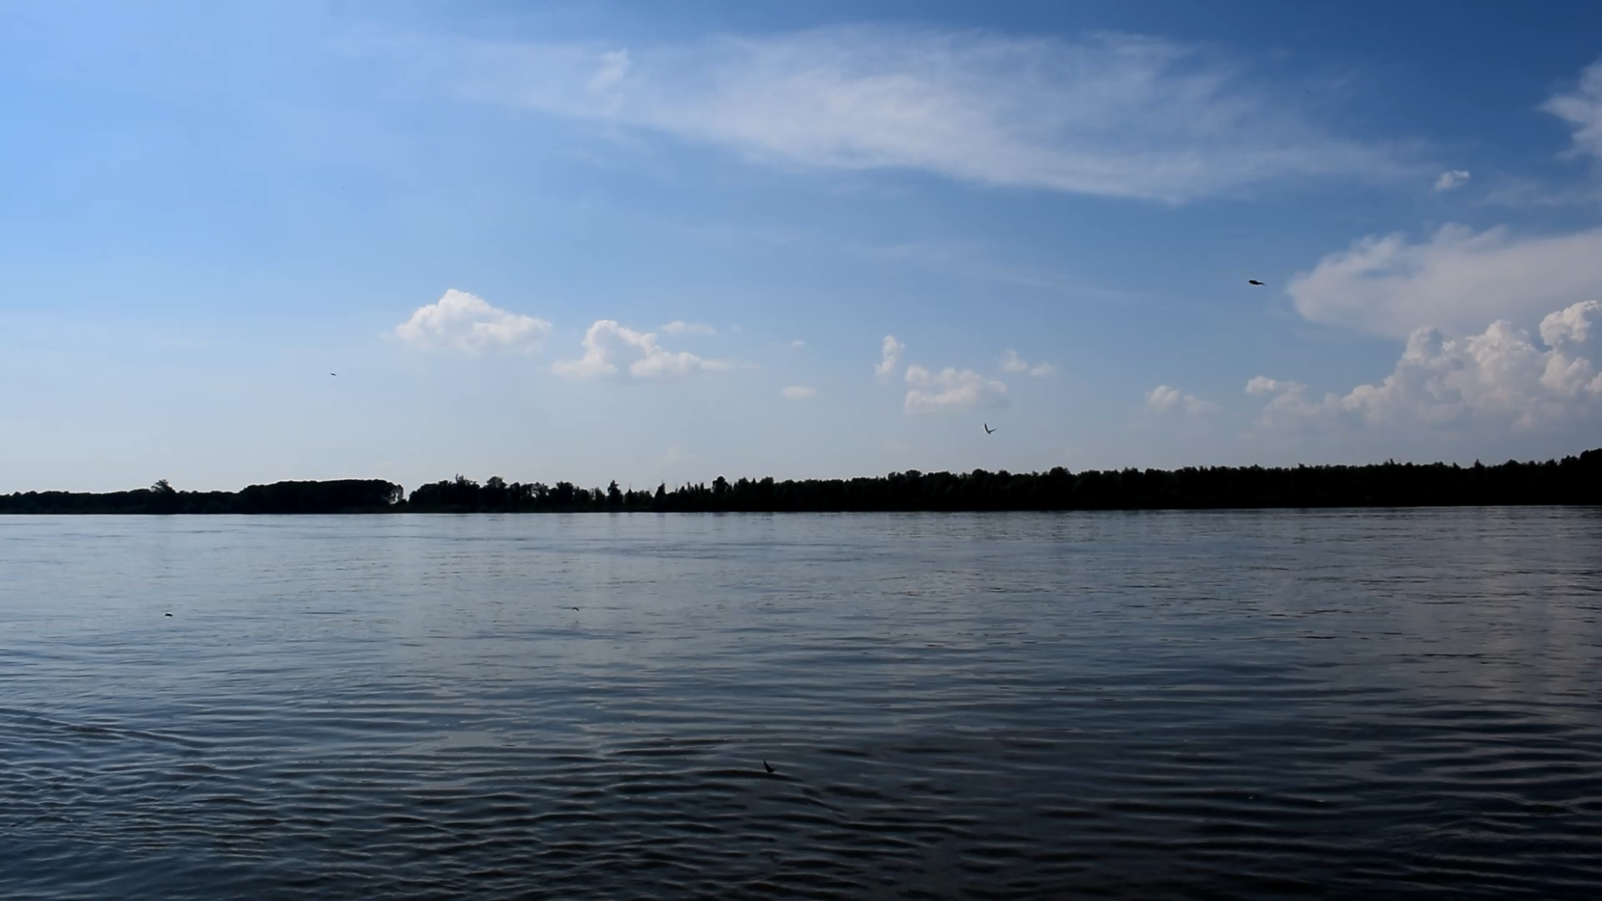

Slide 11
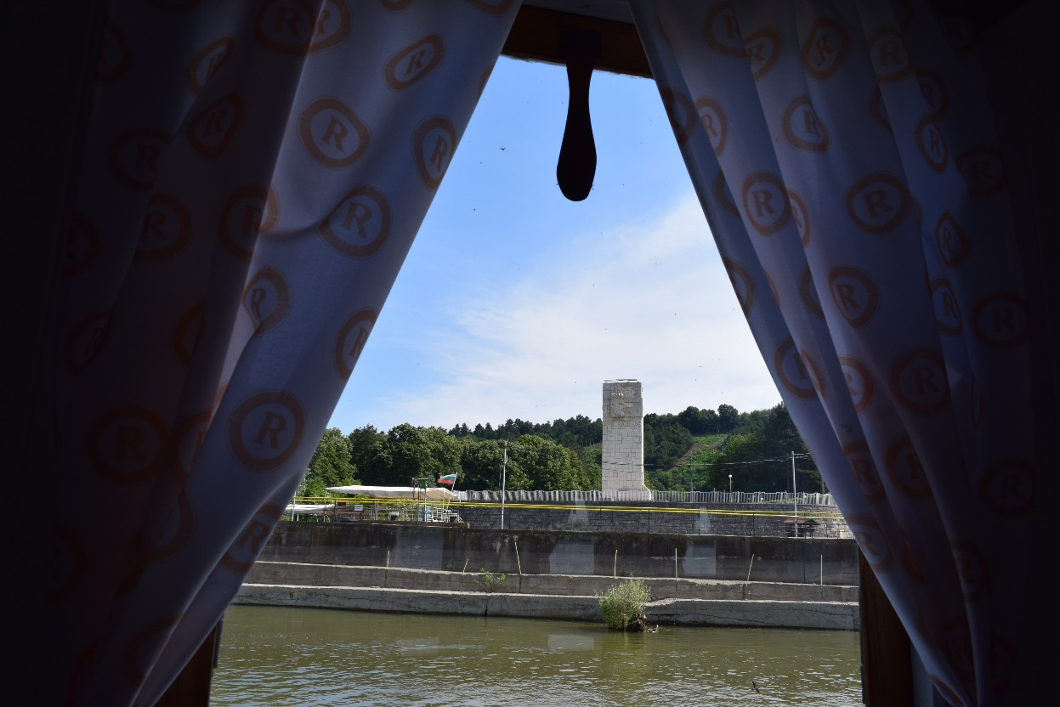
Възстановяване (1966 г.)
Параходът е използван до 1918 г., а през 1924 г. е бракуван и унищожен (Според инж. Иван Алексиев корабът е бракуван и унищожен през 1914 г).
В началото на 1960-те в Народна република България се заражда инициатива за възстановяването му – събирани са доброволни дарения сред учениците и работещите.

Slide 12
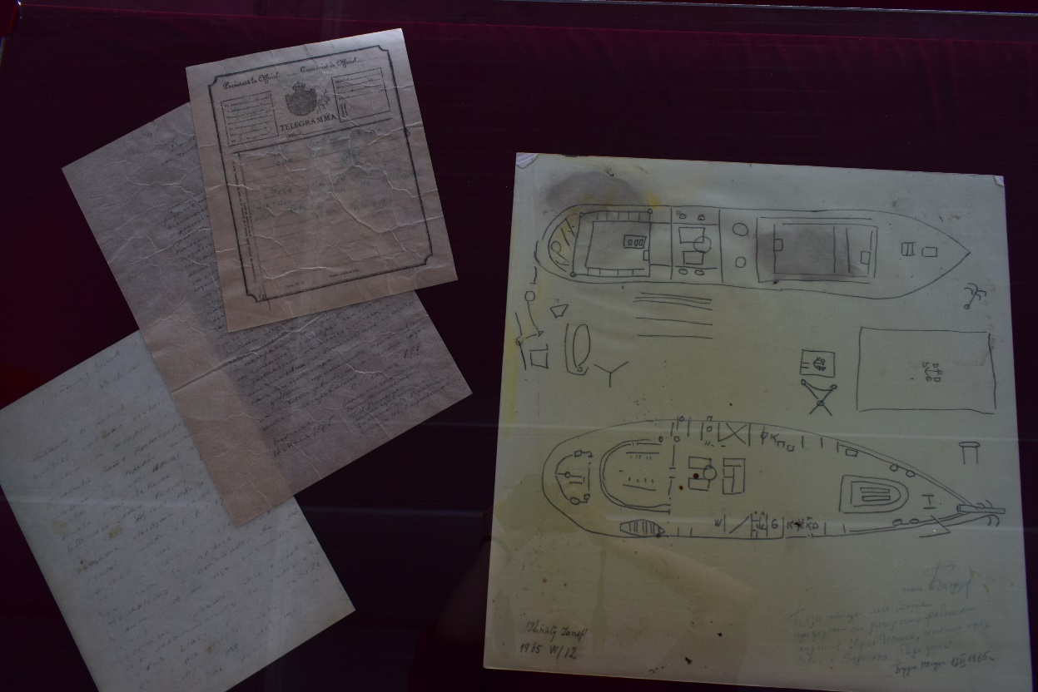
В периода 1964 и 1966 г. в Русенската корабостроителница е построена реплика на парахода на базата на парния влекач „Пловдив“ (също построен в корабостроителницата Óbuda през 1951 г.) с водни колела, като са ползвани стари чертежи, снимки и спомените на 84-годишния Йожеф Кирали – бояджия на оригиналния параход.

Slide 13
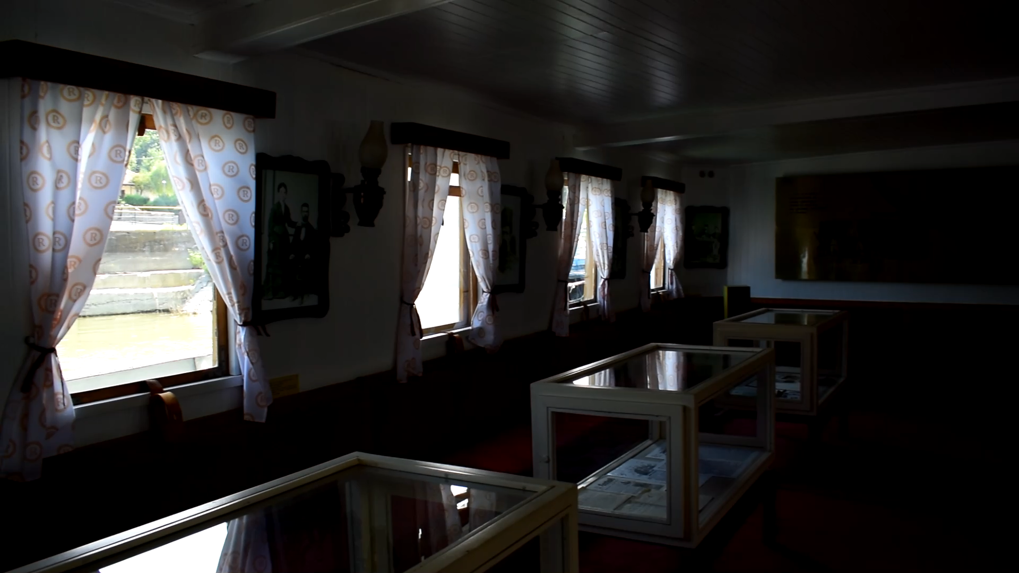

Slide 14
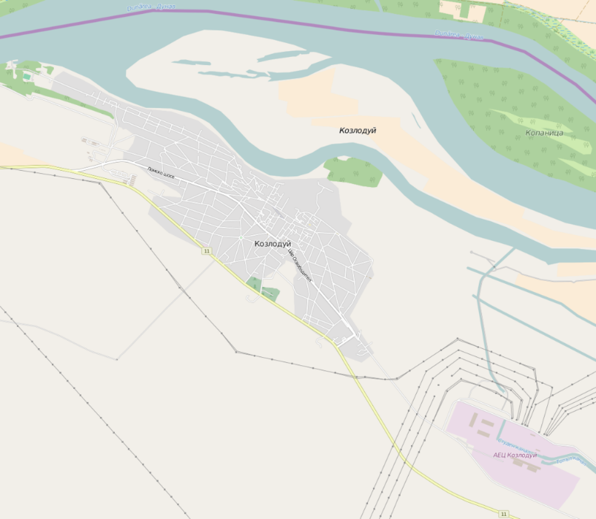
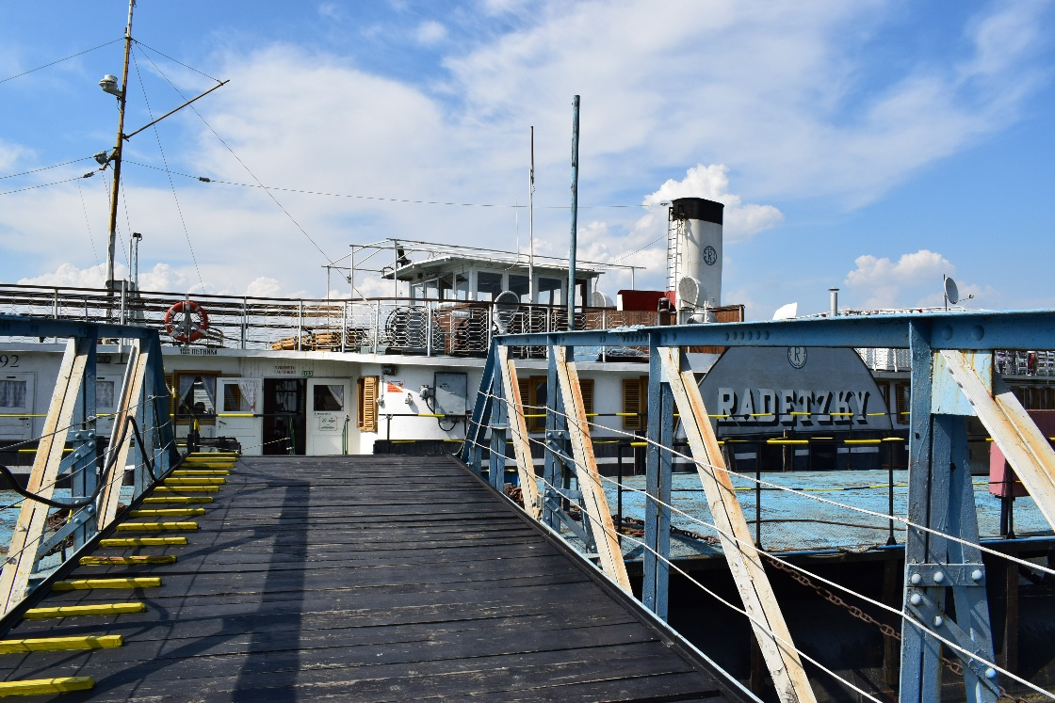
Днес реставрираният параход функционира като музей на революционното движение, чиято експозиция е разположена в салон 1-ва класа на кораба. Извършва и кратки туристически екскурзии по река Дунав. Намира се в специално пригоден за него пристан до гр. Козлодуй.

Slide 15
Източници:
информация - https://bg.wikipedia.org/wiki/%D0%A0%D0%B0%D0%B4%D0%B5%D1%86%D0%BA%D0%B8_(%D0%BA%D0%BE%D1%80%D0%B0%D0%B1)
снимки и видео: Вероника Титрийска
Автор: Вероника Титрийска

